Slide 1
Исследовательская работа «Расчет ОДН по холодному водоснабжению в МКД» или «Правильно ли мы платим за воду?»
Муниципальное бюджетное общеобразовательное учреждение «Лицей №1»
Выполнил: ученик 7 «Б» класса Слинчук Данил
Руководитель: учитель математики Казьменко Елена Александровна

Slide 2
Цель работы:
математически рассчитать нормативную величину общедомовых нужд по холодному водоснабжению и выяснить правильно ли мы за них платим, или управляющая компания завышает суммы платежей.

Slide 3
ОДН – общедомовые нужды - это коммунальные услуги, потребляемые в процессе использования общего имущества в многоквартирном доме (МКД).
Согласно приказу от 12 июля 2013г. №120 «Об утверждении нормативов потребления коммунальных услуг по горячему, холодному водоснабжению на общедомовые нужды на территории Воронежской области», устанавливаются следующие нормативы:
Норматив потребления коммунальной услуги по холодному водоснабжению на 1 кв.м. общей площади помещений, входящих в состав общего имущества в многоквартирном доме | Норматив потребления коммунальной услуги по горячему водоснабжению на 1 кв.м. общей площади помещений, входящих в состав общего имущества в многоквартирном доме
0,025 куб.м. | 0,025 куб.м.

Slide 4
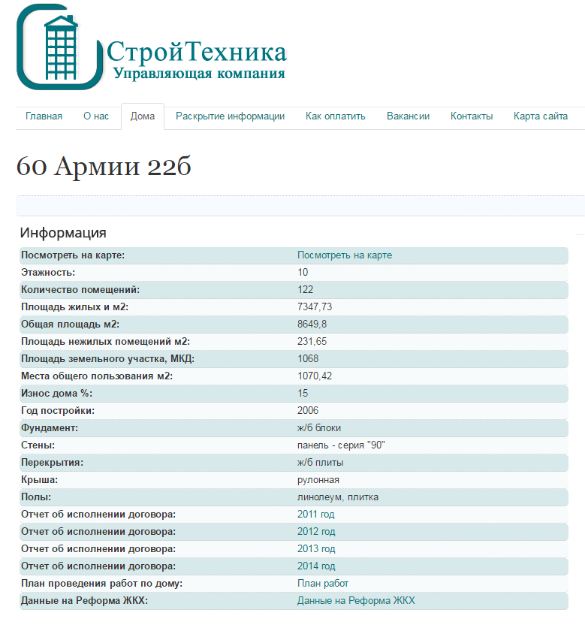

Slide 5
Данные для расчета норматива ОДН:
Общая площадь жилых помещений в доме - 7347,73 кв.м.
Общая площадь помещений общего пользования – 1070,42 кв.м.
Площадь реальной квартиры составляет – 67,4 кв.м.
Данные взяты с официального сайта управляющей компании «СтройТехника» для дома по улице 60-й Армии 22 Б.

Slide 6
Расчет ОДН для данной квартиры
0,025*1070,42=26,76 куб.м.
норматив для помещений общего пользования
67,4/7347,73*100=0,9%
отношение площади квартиры к площади всех жилых помещений в доме
26,76 * 0,9/100= 0,245 куб.м.
норматив ОДН данной квартиры

Slide 7
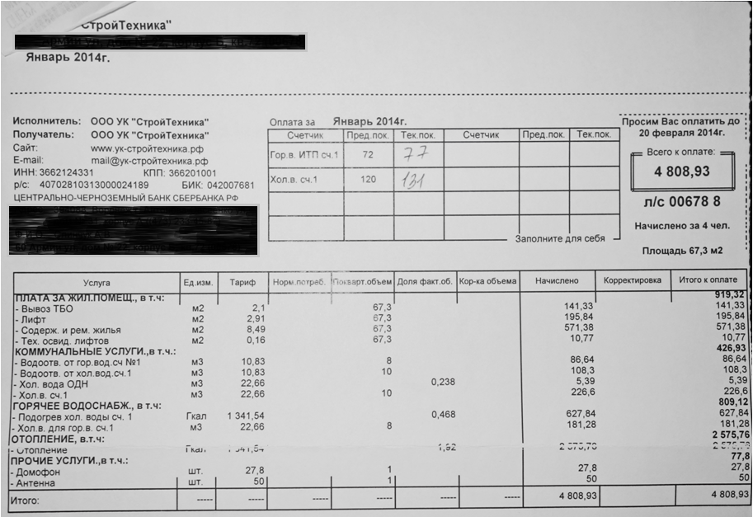

Slide 8
Таблица сравнения расчетного и начисленного показателя ОДН за 2014-2015 г.г. данной квартиры:

Slide 9
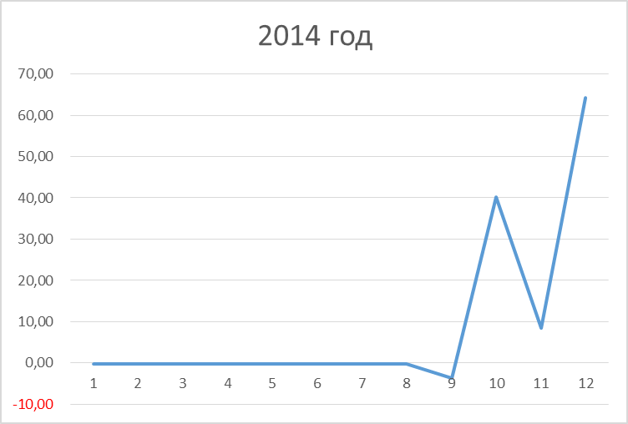
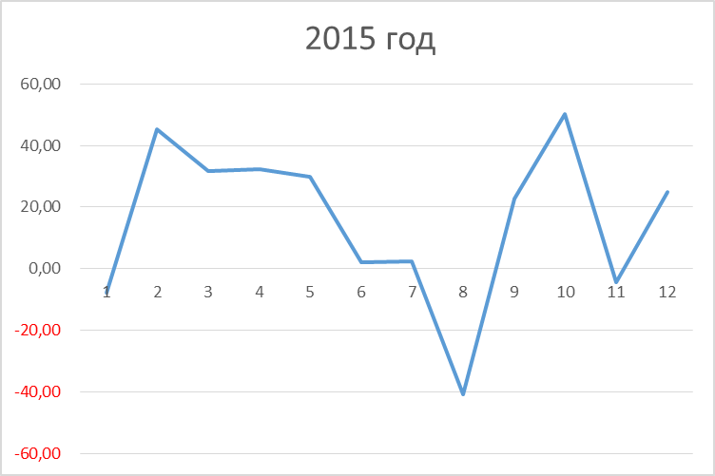
Графики отклонения оплаченного ОДН от норматива
Представим отклонения платежей за ОДН для наглядности в виде графиков
Руб.
Руб.
Месяц
Месяц
Как видно из графиков, переплата за ОДН в 2014 году была только в конце года, а в 2015 уже практически за каждый месяц была переплата.

Slide 10
Переплата за ОДН с квартиры за 2014г. и 2015 г.
Рассчитаем суммарную переплату за каждый год. Для этого будем учитывать как положительные, так и отрицательные отклонения платежей.
Возьмем из таблицы суммарный платеж за каждый год и суммарный норматив, вычислим разницу и получим суммарную переплату за каждый год.
2014 год
2015 год
175,10 - 67,11 =
107,99 руб.
261,14 - 72,75 =
188,39 руб.

Slide 11
Переплата за ОДН с 2014 на 2015 год в процентах
Как видно из расчетов за 2014 год переплата за ОДН составила 107,99 рублей, а уже в 2015 году – 188,39 рублей.
Вычислим увеличение переплаты за ОДН с 2014 на 2015 год:
Увеличение переплаты в 2015 составило 80,4 рублей. Рассчитаем увеличение переплаты в процентном соотношении:
Переплата в 2015 году увеличилась почти на 75%.
188,39 - 107,99 = 80,4 рублей
80,4/107,99 * 100% = 74,45%

Slide 12
Суммы переплаты по ОДН на дом:
Сумма переплаты на одну квартиру может и не большая, но если учесть, что только в одном доме 120 кв., их общая площадь составляет - 7347,73 кв.м. Вычислим переплату на каждый кв. м. и найдем общую переплату на дом.
2014 год
107,99/67,4 = 1,6 руб. – переплата с 1 кв.м.
7347,73*1,6 = 11756 руб. – переплата с дома
2015 год
- рассчитаем, используя полученное ранее процентное увеличение переплаты.
11756 + 11756*74,45% = 20508 руб. – переплата с дома

Slide 13
1. Знаете ли Вы как рассчитать норматив ОДН по холодной воде своей квартиры?

Slide 14
2. Согласны ли Вы, что выставленные суммы за ОДН по холодной воде не соответствуют реальным?

Slide 15
3. Требуется ли Вам помощь в расчете ОДН на холодную воду?

Slide 16
4. Хотите ли Вы узнать нормативы для расчета ОДН за отопление и электроэнергию?

Slide 17
5. Будете ли Вы писать заявление на перерасчет сумм, выставленных за ОДН по холодной воде?

Slide 18
Вывод:
Расчеты показали, что управляющая компания завышает нормативы потребления ОДН по холодной воде и с каждым годом эти превышения растут.
В данной работе рассмотрен расчет ОДН только по холодной воде, а платим ОДН и за отопление и за электроэнергию.

Slide 19

Спасибо за внимание!

